Slide 1
Сабантуй

Slide 2
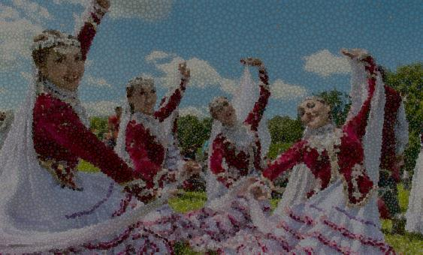
Сабантуй е ежегоден национален фестивал за края на пролетната теренна работа за татарите и башкирите. Подобни празници съществуват както сред народите на Поволжието (чувашки, марийски, мордовски, удмуртски), така и в някои тюркски народи на Кавказ (балкарци и ногайци), но те имат свои специфики. Има известни различия в името на празника и особеностите на празниците Сабантуи сред различни етнографски групи на башкирите и татарите.

Slide 3
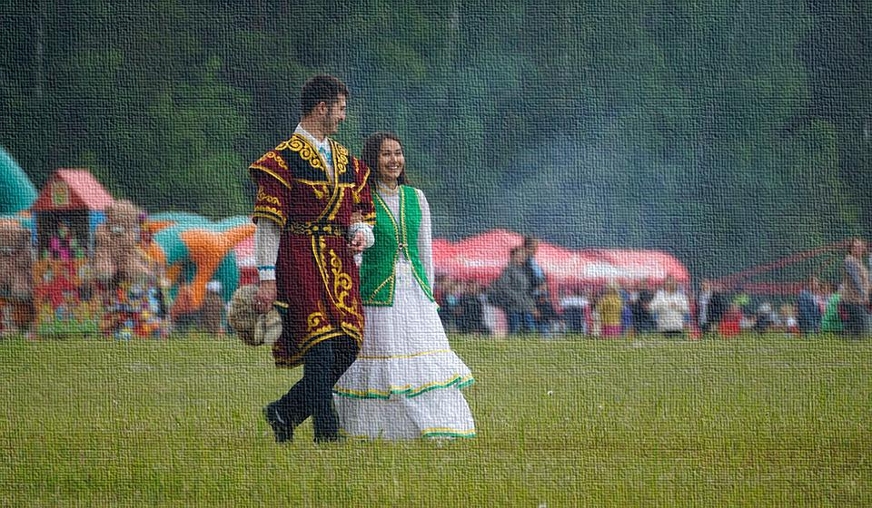
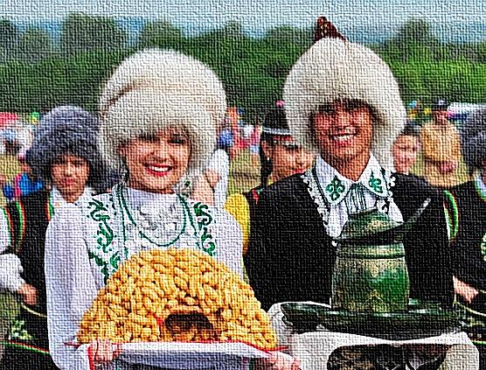
Сабантуй е преведен от тюркски езици като “сватбено плуване” (саван) - “плуг” и туи - “празник, сватба”. Също така сред татарите се разпространява и името Сабан бъримме (bәyrәm означава също „празник“).

Slide 4
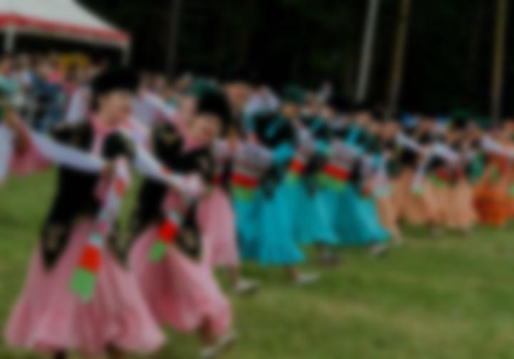
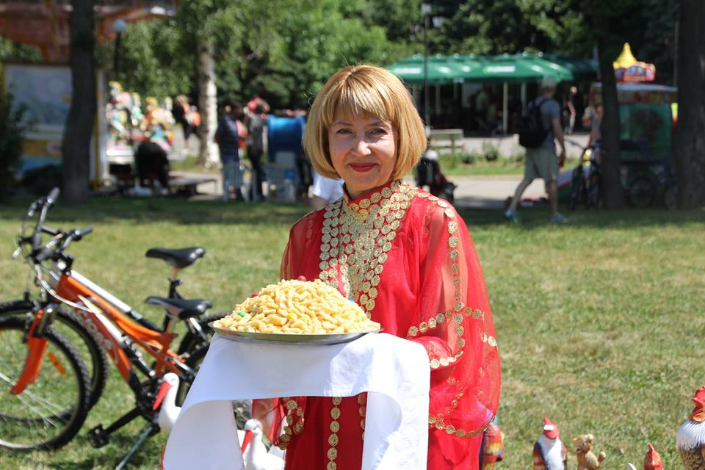
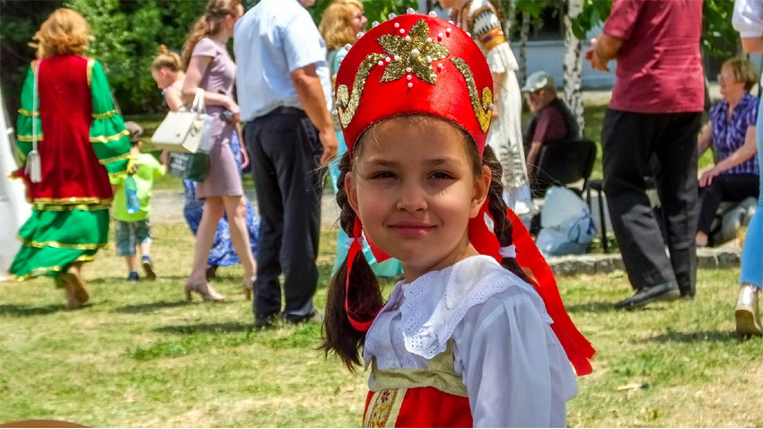
Произходът на празника Sabantui датира от древността и се свързва с аграрния култ. Първоначалната цел на тази церемония е била да привлече духовете на плодородието, за да се насърчи добра реколта през новата година . Празникът е описан за първи път през 921 г. от арабския пътешественик Ибн Фадлан, който пристигнал в Булгар като посланик от Багдад . През 1979 г. Ф. С. Хакимзянов в Алкеевския район на Татарстан открил единствения епитафия от българския период, датиран от 1292 г. и съдържащ надписа “Сабан туй кон ати” - “Ден Сабанту”, който показва празника на Сабантуй в периода на Волжка България.

Slide 5
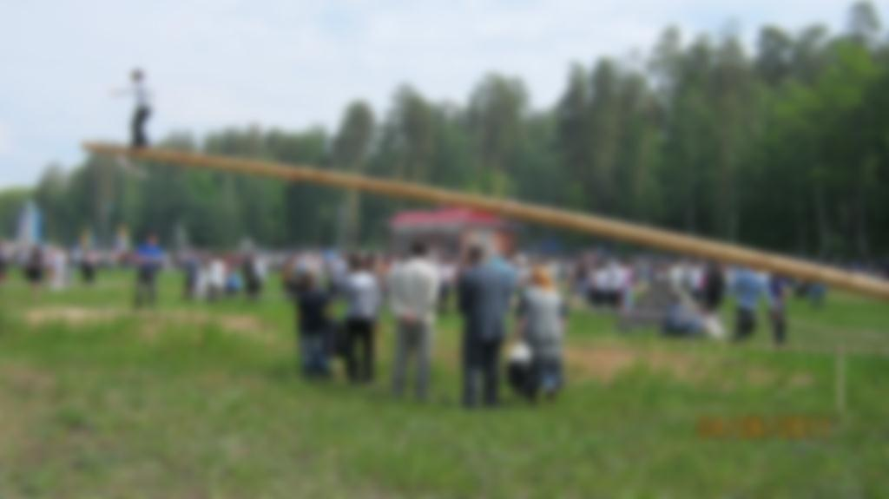
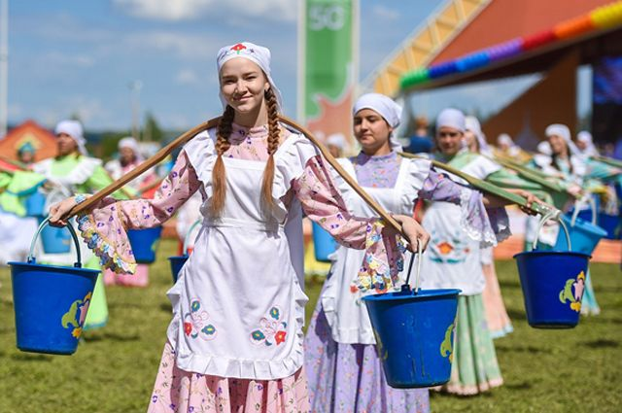
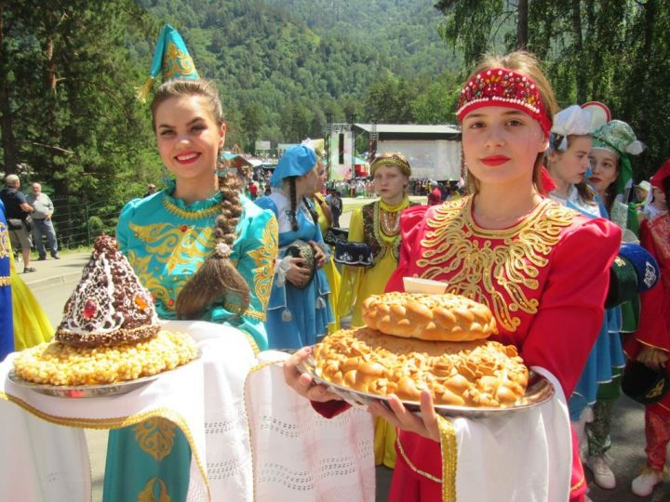
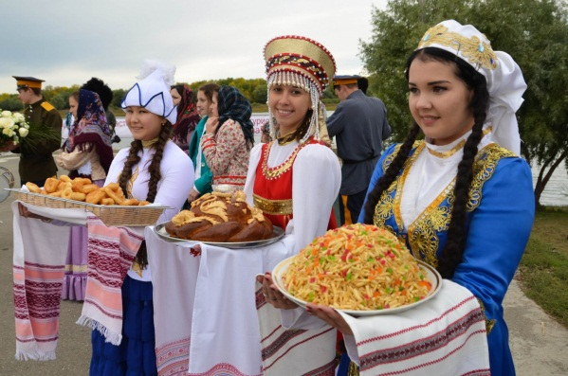
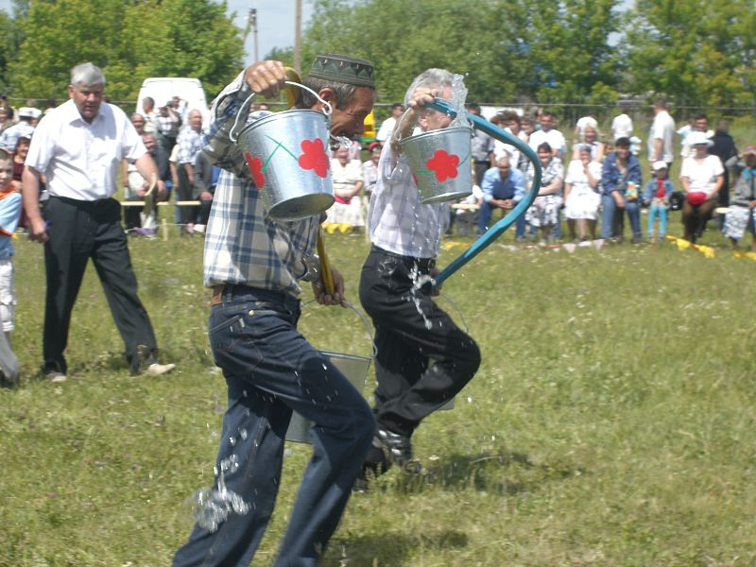
В башкирите обредът се провеждаше по следния начин: те изливаха вода на орачи, ниви, двор, трева, добитък. Известен е и ритуалът „Кабан буткани”, чиято цел е да се приготвят зърнени култури от зърнени култури и да се лекуват орати, стари хора, деца .

Slide 6
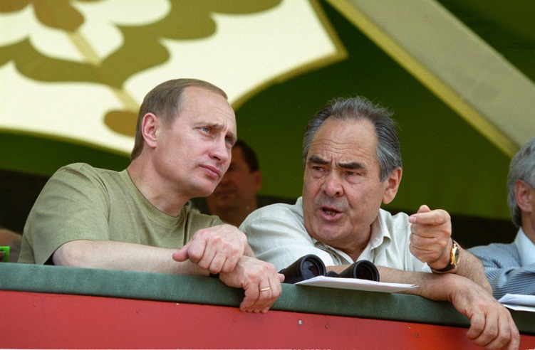
Президентите на Татарстан и Русия М.Шаймиев и В.В.Путин на Сабантуй в Казан,
2000 г.

Slide 7
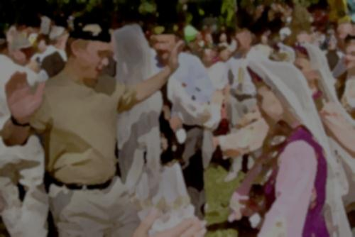
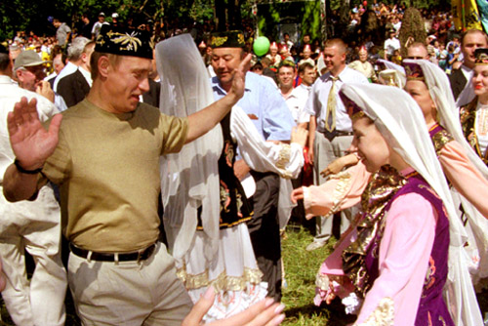
Владимир Путин в Сабантуй в Казан, 2000

Slide 8
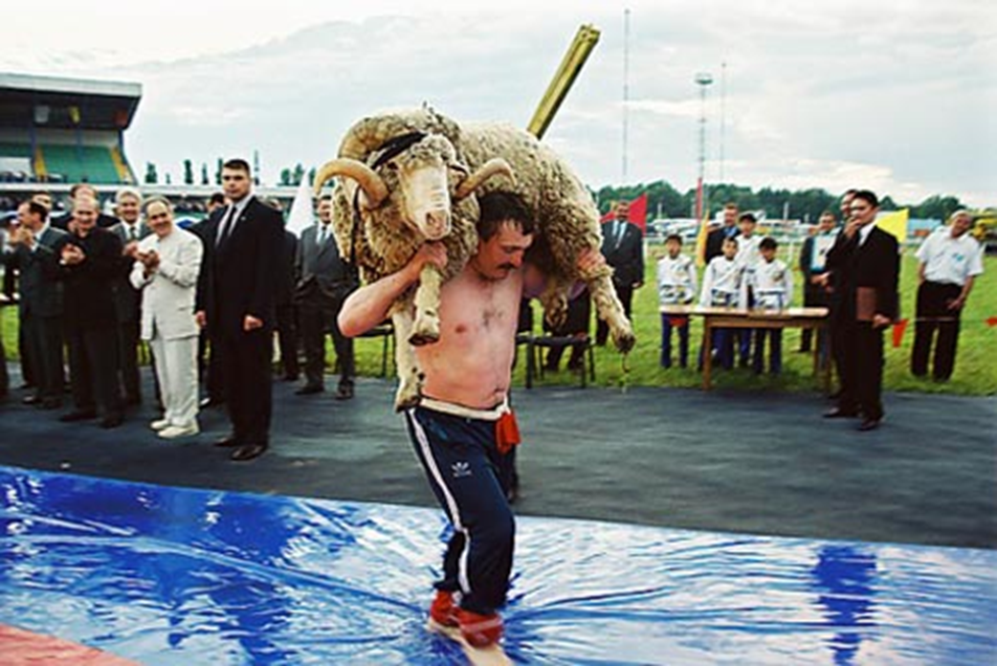
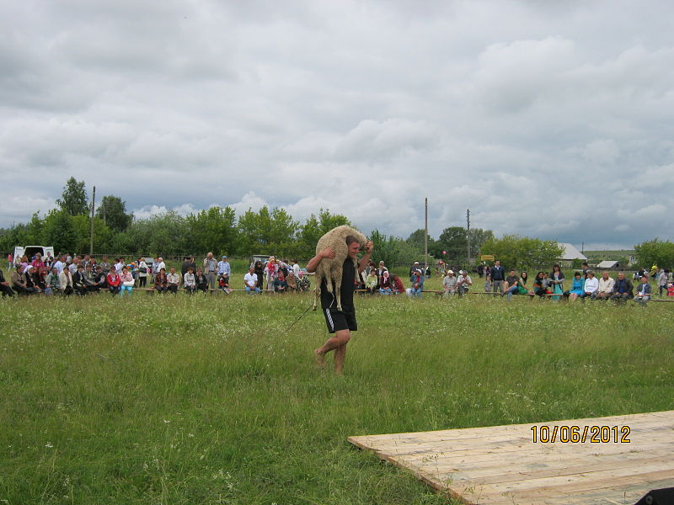
Батир с награда на Sabantui в Уфа, 2001
Борба с куреш, победителят

Slide 9
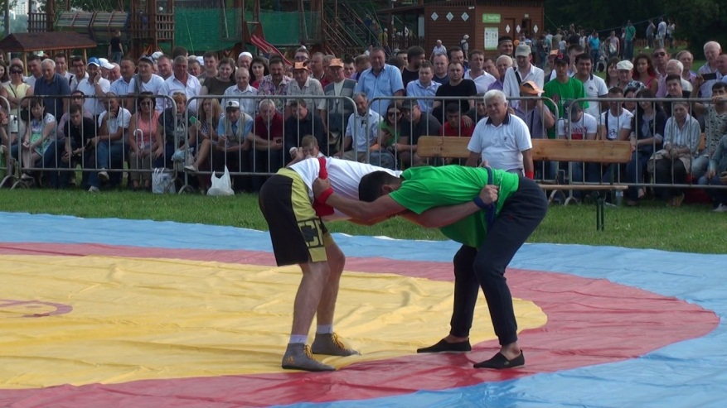
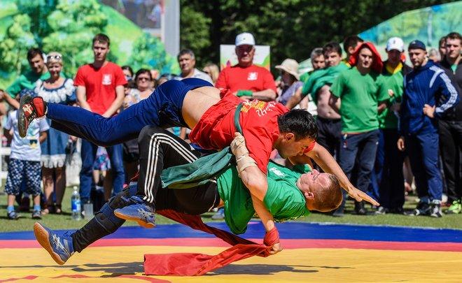
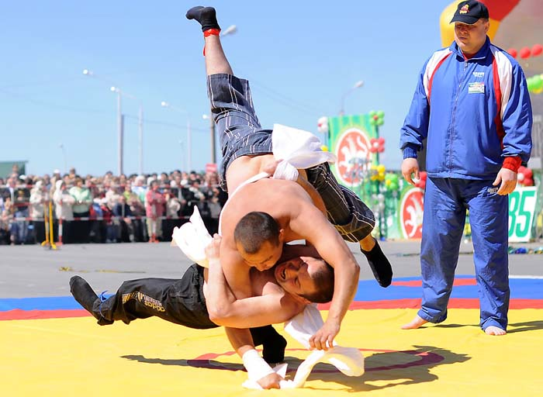
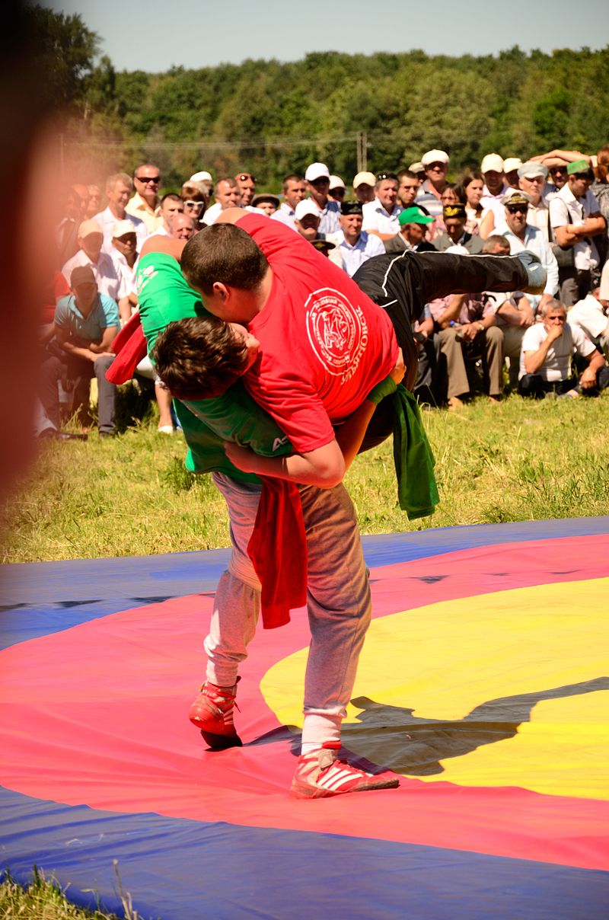
Куреш на празника Сабантуи.
Парк Победа, Уляновск,
2012

Slide 10
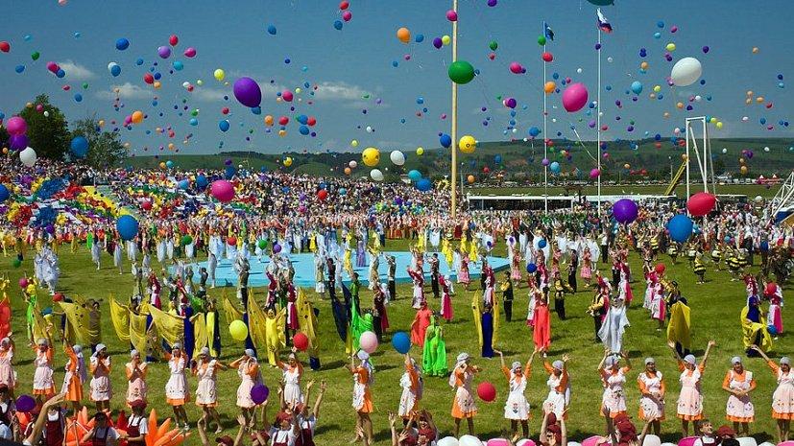
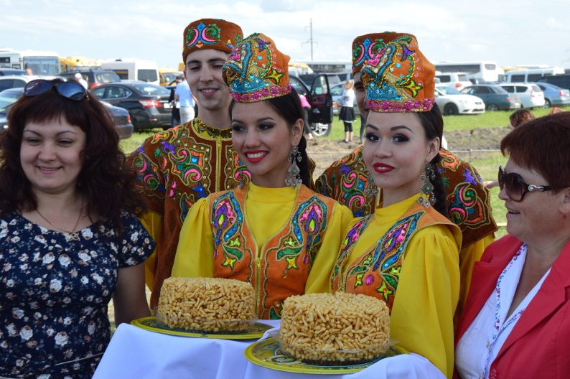
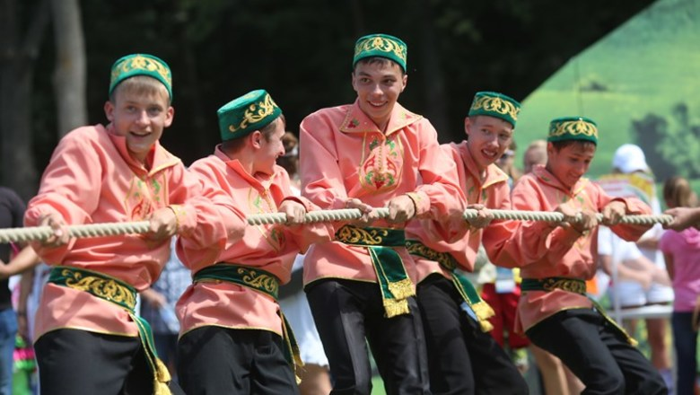
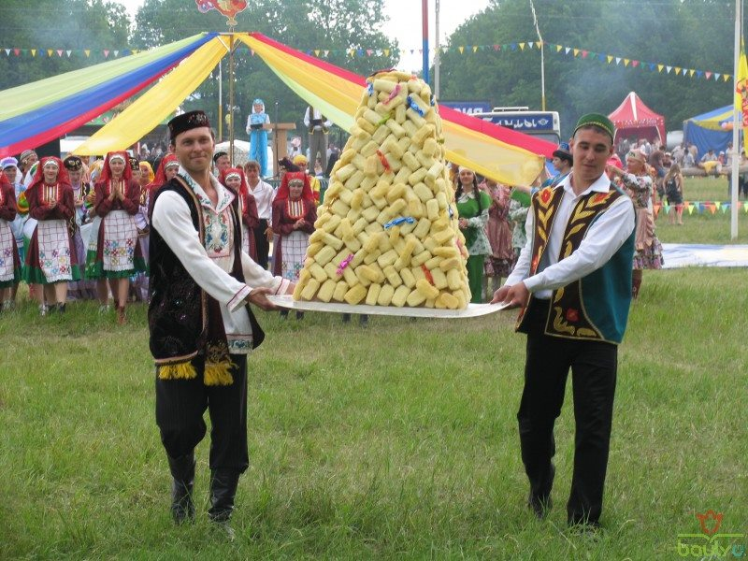
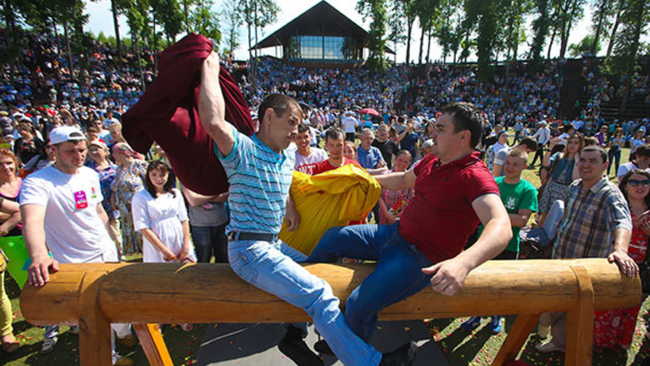
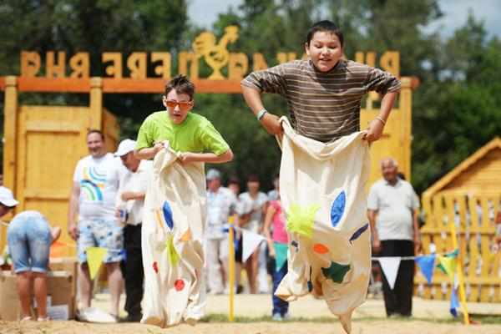
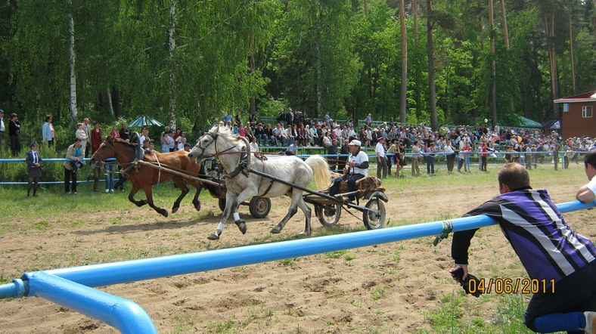

Slide 11
Представено от Джейда

